Slide 1
팀프로젝트
DAENGDAENG
임정빈, 김태규, 유효준
START

Slide 2
목차
제작목적
팀 소개
작업 일정
프로젝트 핵심 기술
주요 페이지
시연
Q&A

Slide 3


제작목적
팀 소개
작업 일정
프로젝트 개발환경
주요 페이지
시연
Q&A
# DAENGDAENG
강아지를 친근하게 부르는 말인
'멍멍이＇를 요즘에는 댕댕이라고 부른다
DAENGDAENG
# 편리성
반려견 용품을
한 곳에서 한 번에 모두 구매가능
# 사용자

Slide 4
제작목적
팀 소개
작업 일정
프로젝트 개발환경
주요 페이지
시연
Q&A
임정빈
DB 설계, 쇼핑몰 구현
김태규
프론트 엔드 관리자
고객센터 구현
START
유효준
Git & 문서관리자
회원가입 / 마이페이지
CONTENTS
GOAL

Slide 5
제작목적
팀 소개
작업 일정
프로젝트 개발환경
주요 페이지
시연
Q&A
7/20 |  | 8/8 |  | 8/28 |  | 9/6 |  | 9/18 |  | 9/25 |  | 10/3
프로젝트 기획
UX/UI 디자인(figma 작업)
개발환경 구축
공통단 구현
페이지 구현
기능 구현
기능 테스트

Slide 6







제작목적
팀 소개
작업 일정
프로젝트 개발환경
주요 페이지
시연
Q&A
TOOL
- eclipse
개발기술
VIEW
HTML, jQuery
CSS, javaScript
DBMS
- Oracle
SERVER
- Tomcat 8.0

Slide 7
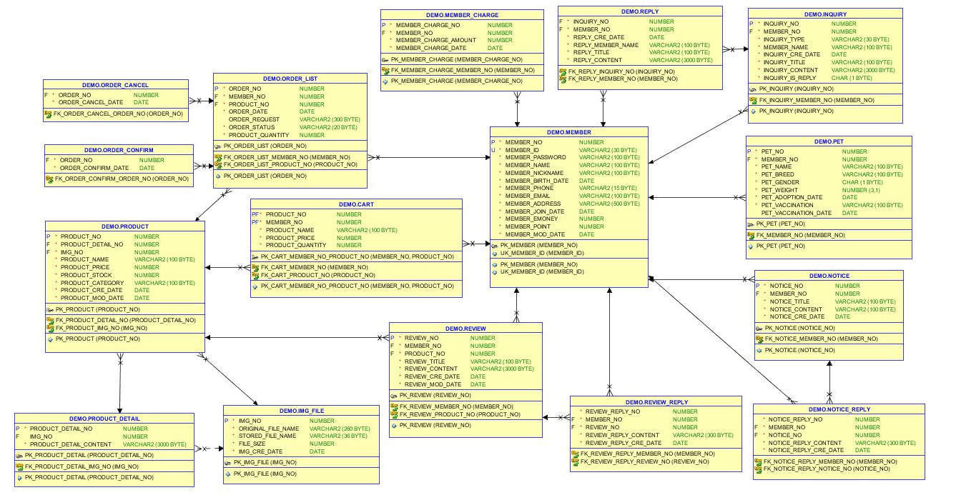
제작목적
팀 소개
작업 일정
프로젝트 개발환경
주요 페이지
시연
Q&A
E-R Diagram

Slide 8
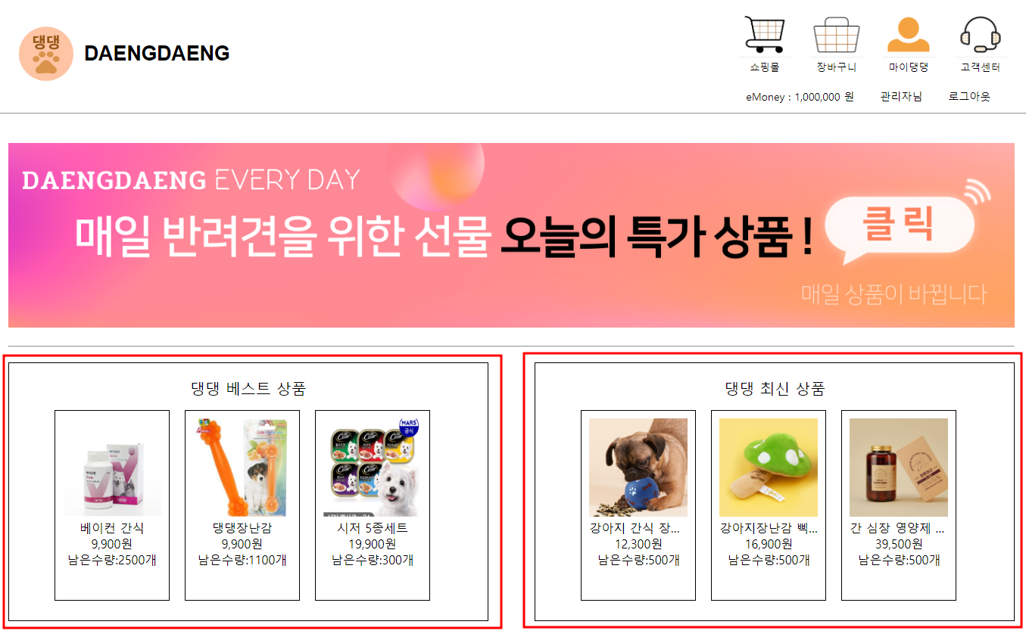
제작목적
팀 소개
작업 일정
프로젝트 개발환경
주요 페이지
시연
Q&A
홈페이지 메인
1
주문건수 높은 상위3개 상품
2
최신 등록된 상위3개 상품
1
2

Slide 9
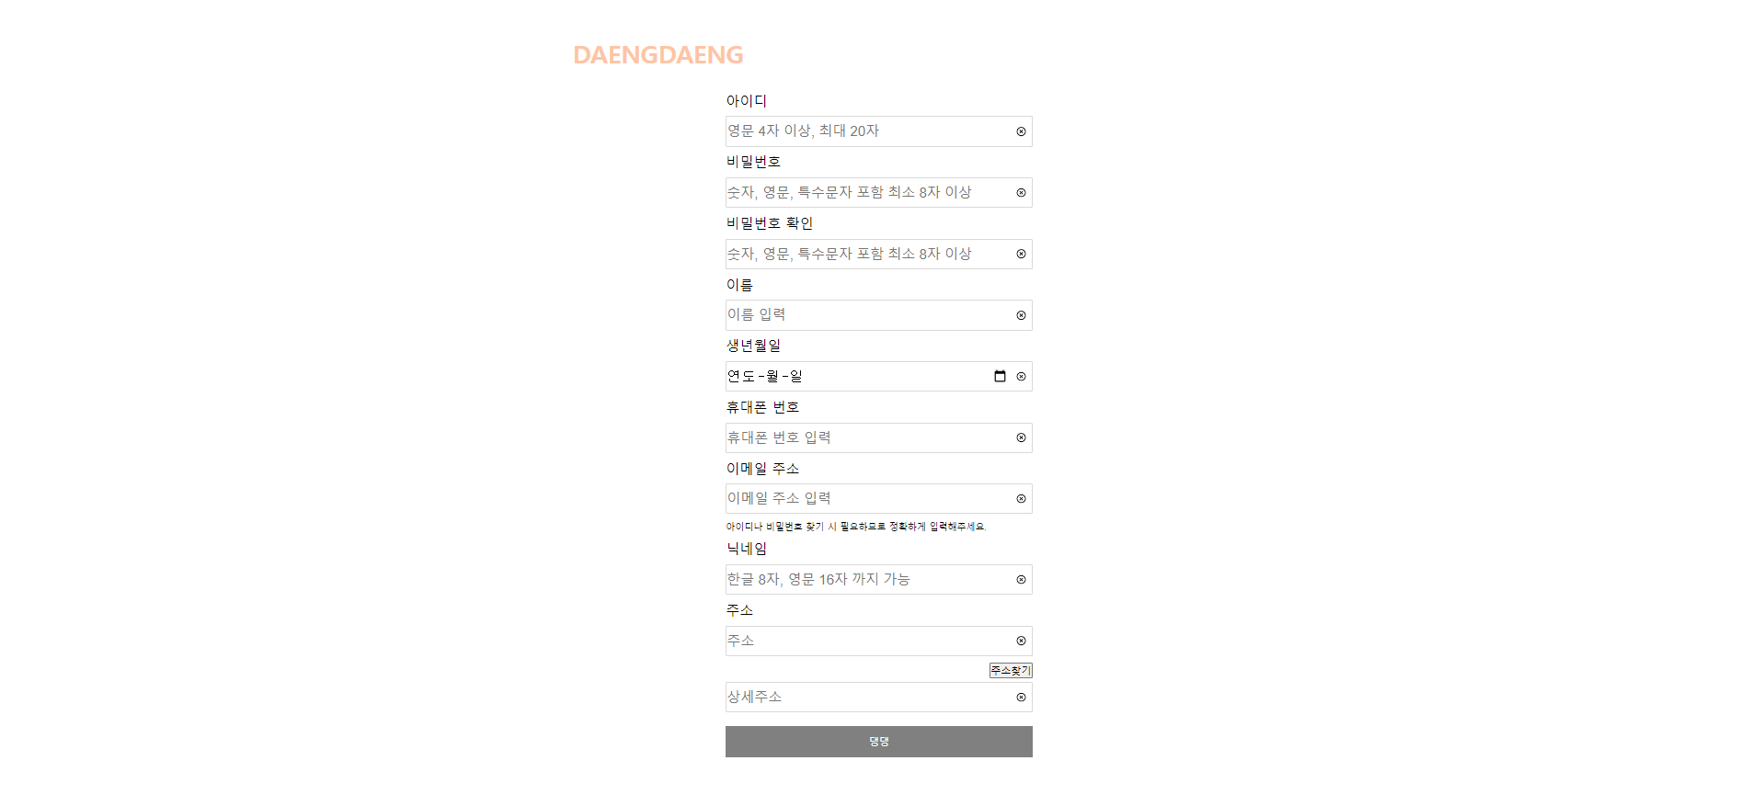
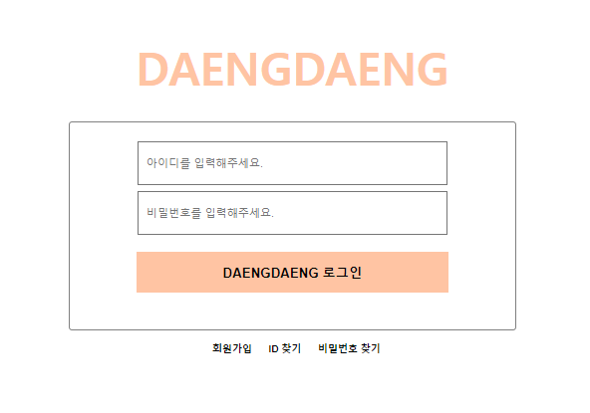
제작목적
팀 소개
작업 일정
프로젝트 개발환경
주요 페이지
시연
Q&A
회원가입
회원가입
회원가입 페이지 이동

Slide 10
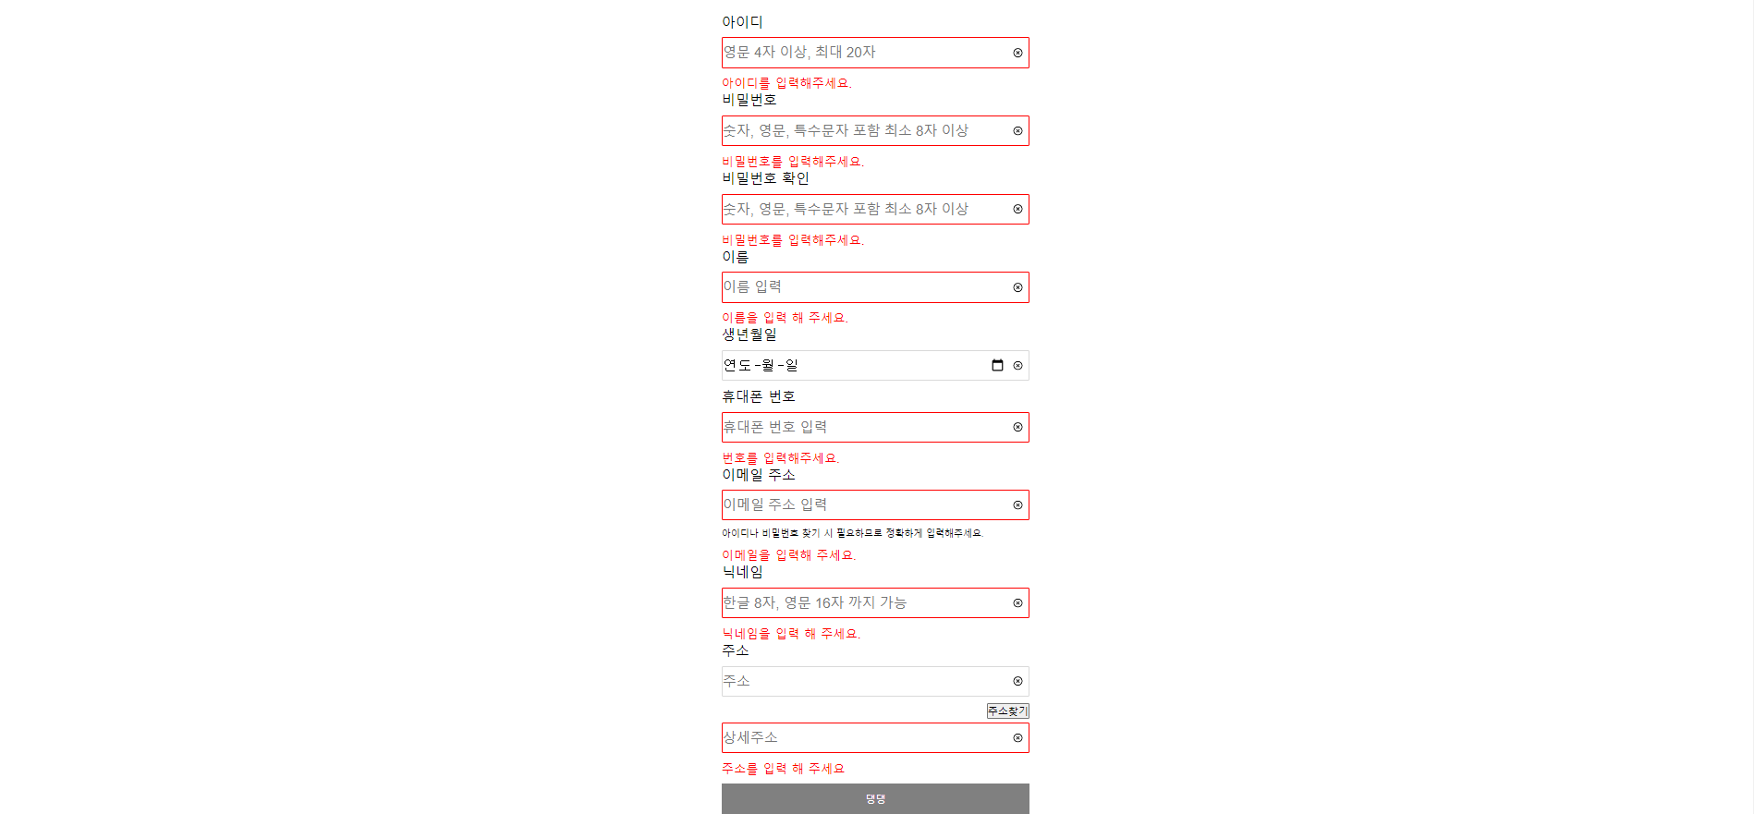
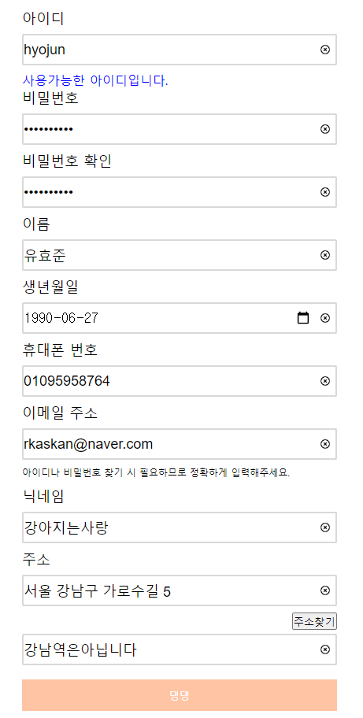
제작목적
팀 소개
작업 일정
프로젝트 개발환경
주요 페이지
시연
Q&A
회원가입 - 유효성 검사
유효성검사 후 버튼 활성화

Slide 11
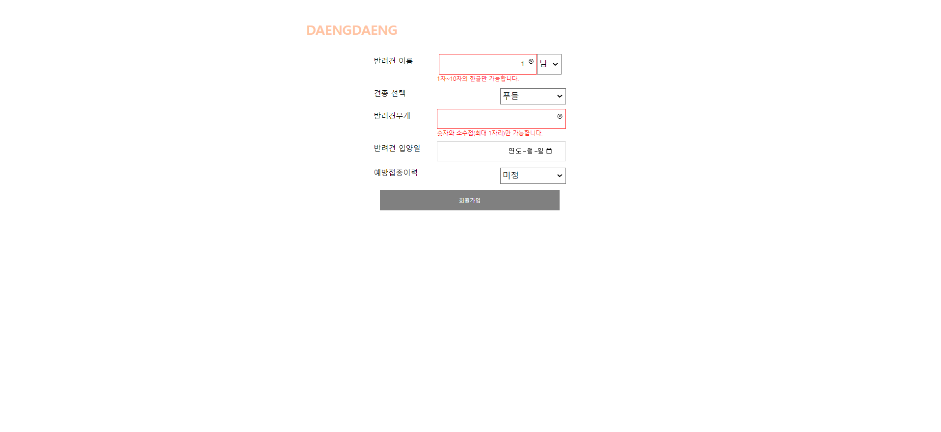
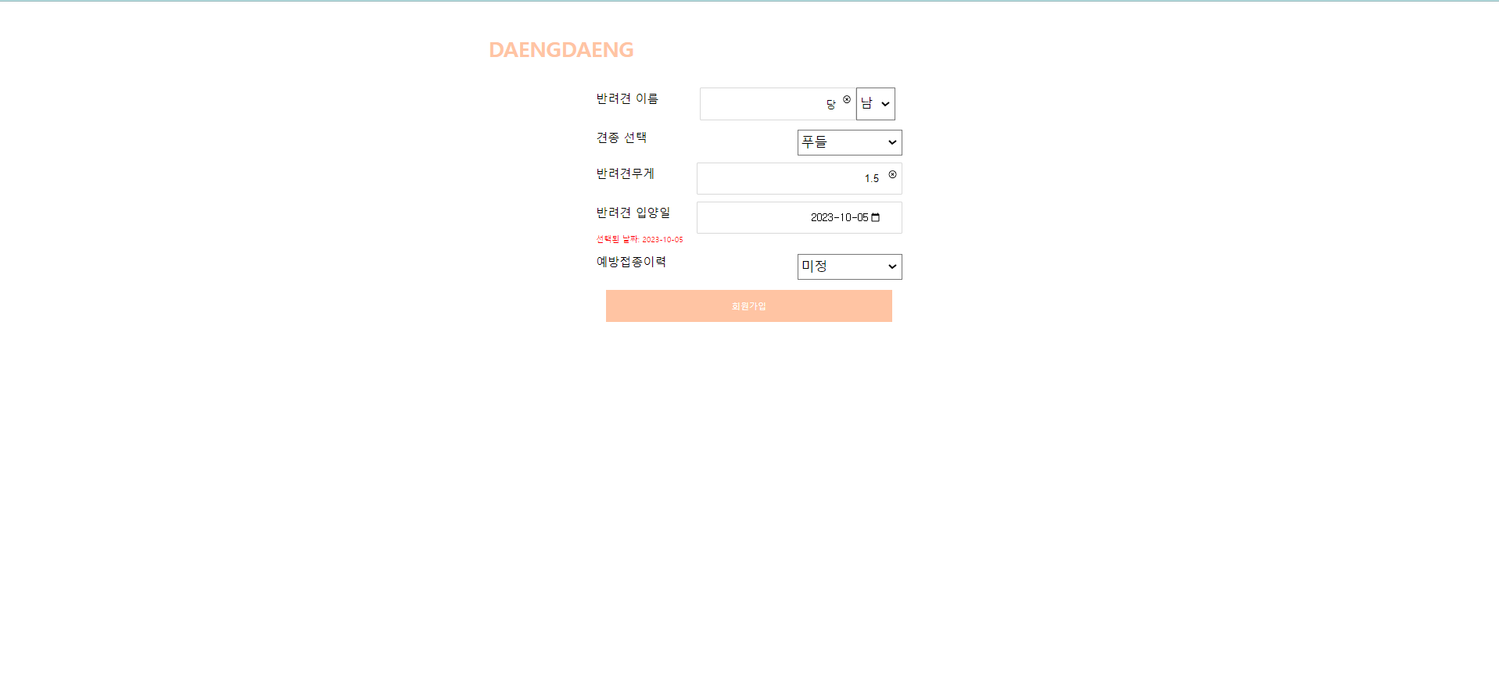
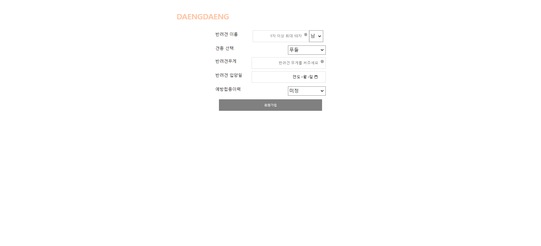
제작목적
팀 소개
작업 일정
프로젝트 개발환경
주요 페이지
시연
Q&A
회원가입 - 반려견 정보
회원가입
반려견 정보 유효성 검사
모든 정보 입력 확인 후회원가입 버튼 활성화

Slide 12

제작목적
팀 소개
작업 일정
프로젝트 개발환경
주요 페이지
시연
Q&A
회원가입 - 완료
회원가입
회원가입 완료 페이지
이후 로그인 페이지로 이동

Slide 13
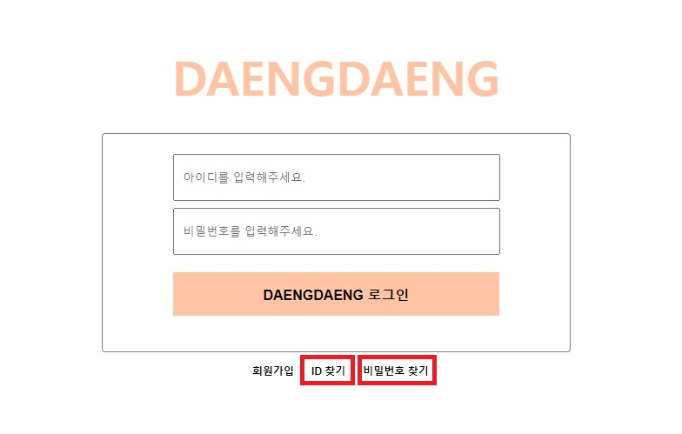
제작목적
팀 소개
작업 일정
프로젝트 개발환경
주요 페이지
시연
Q&A
ID 찾기 / PW 찾기
1
ID 찾기 화면으로 이동
2
비밀번호 찾기 화면으로 이동
1
2

Slide 14
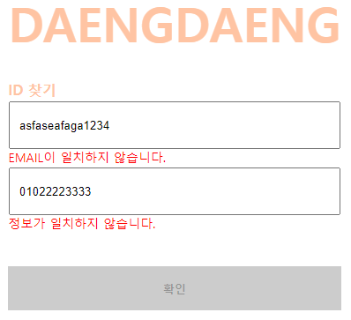
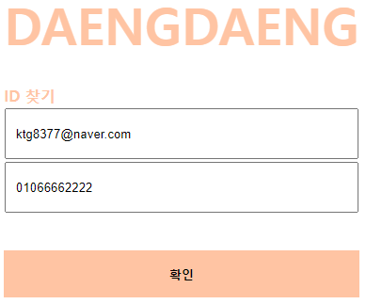
제작목적
팀 소개
작업 일정
프로젝트 개발환경
주요 페이지
시연
Q&A
ID 찾기
1
유효성 검사 및 오류 멘트 안내
2
정보 입력 후 확인창 활성화
1
2

Slide 15
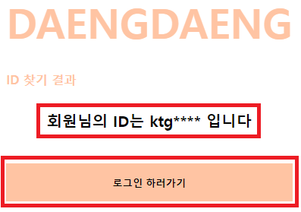
제작목적
팀 소개
작업 일정
프로젝트 개발환경
주요 페이지
시연
Q&A
ID 찾기 결과
1
ID 찾기 결과 안내
1
2
2
로그인 페이지로 이동

Slide 16
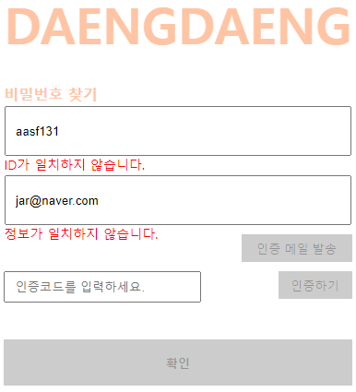
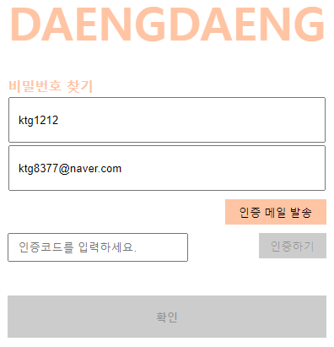
제작목적
팀 소개
작업 일정
프로젝트 개발환경
주요 페이지
시연
Q&A
비밀번호 찾기
1
유효성 검사 및 오류 멘트 안내
2
정보 입력 후 인증메일 발송창 활성화
1
2

Slide 17
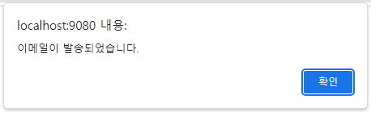
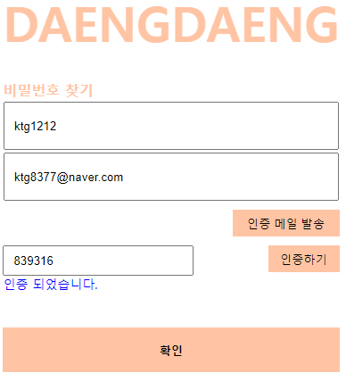
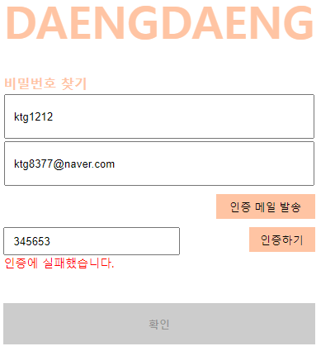
제작목적
팀 소개
작업 일정
프로젝트 개발환경
주요 페이지
시연
Q&A
비밀번호 찾기
1
1
인증 메일 발송 알림창
2
인증하기 버튼 활성화 및 인증 오류
2
3
인증번호 입력 후 확인버튼 활성화
3

Slide 18
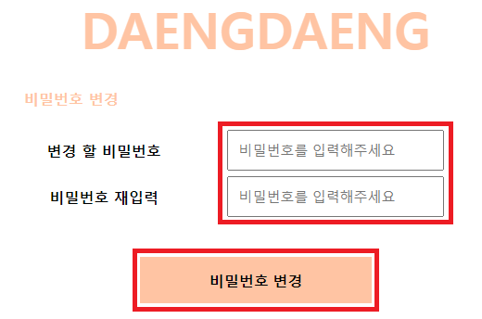
제작목적
팀 소개
작업 일정
프로젝트 개발환경
주요 페이지
시연
Q&A
비밀번호 변경
1
1
비밀번호 재설정 유효성 및 입력
2
비밀번호 변경 버튼
2

Slide 19
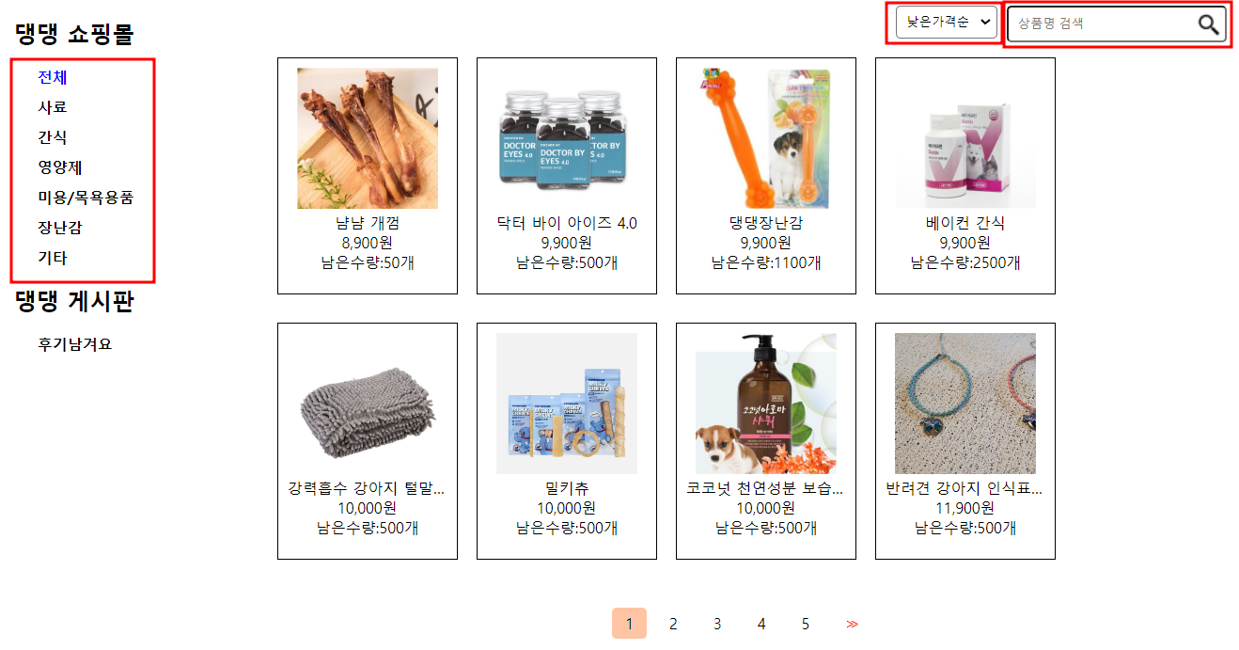
제작목적
팀 소개
작업 일정
프로젝트 개발환경
주요 페이지
시연
Q&A
쇼핑몰 메인
2
３
1
1
카테고리별 색 지정
2
가격, 주문, 날짜순 정렬 기능
３
상품명으로 검색

Slide 20
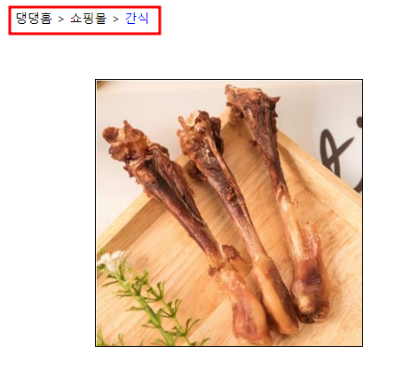
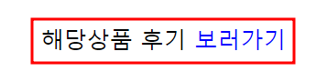
제작목적
팀 소개
작업 일정
프로젝트 개발환경
주요 페이지
시연
Q&A
상품 상세
1
1
카테고리별 이동 가능
2
해당상품별 후기 이동
2

Slide 21
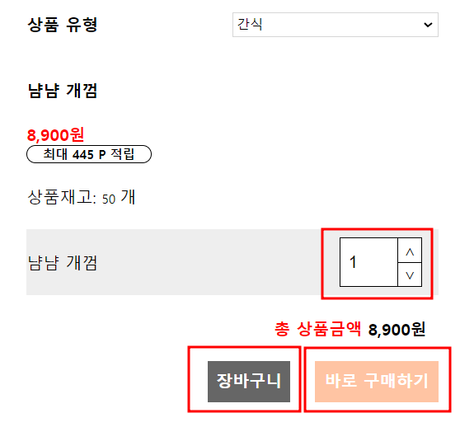
제작목적
팀 소개
작업 일정
프로젝트 개발환경
주요 페이지
시연
Q&A
상품 상세
1
수량 입력 및 유효성검사
2
해당 상품 장바구니로 이동
1
３
바로 구매하기
2
３

Slide 22
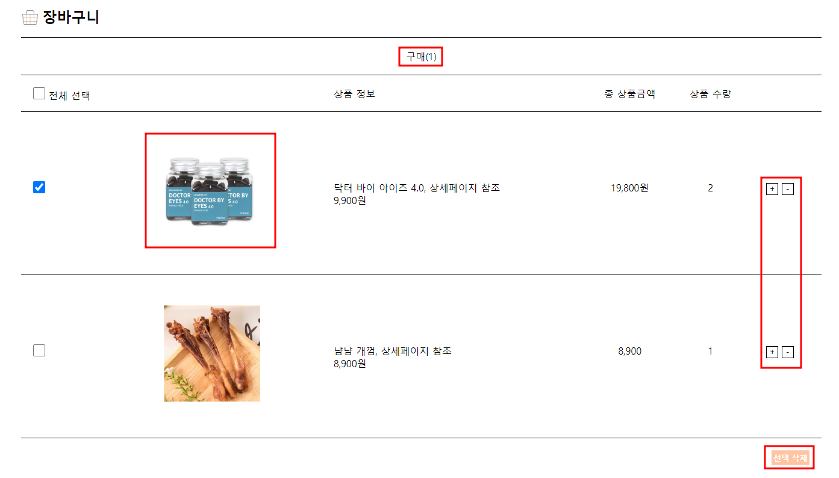
제작목적
팀 소개
작업 일정
프로젝트 개발환경
주요 페이지
시연
Q&A
장바구니
1
선택한 상품 개수
2
1
2
해당 상품 상세로 이동
３
３
상품 수량 변경 기능
４
４
선택 삭제기능

Slide 23
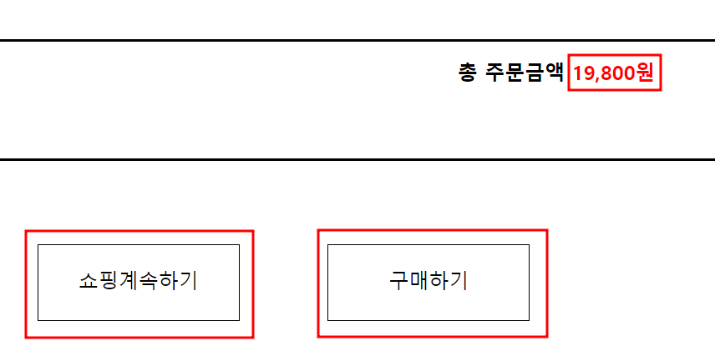
제작목적
팀 소개
작업 일정
프로젝트 개발환경
주요 페이지
시연
Q&A
장바구니
1
1
선택한 상품들의 총 주문금액
2
쇼핑몰로 이동
３
구매버튼
2
３

Slide 24
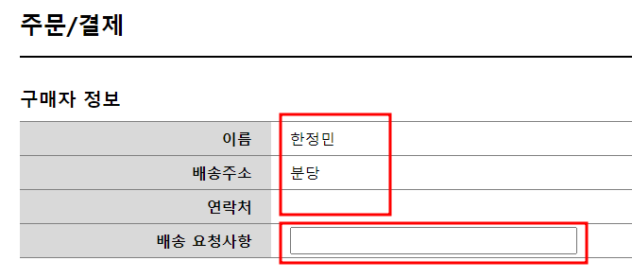
제작목적
팀 소개
작업 일정
프로젝트 개발환경
주요 페이지
시연
Q&A
상품 결제
1
1
회원의 정보 표시
2
요청사항 기입
2

Slide 25
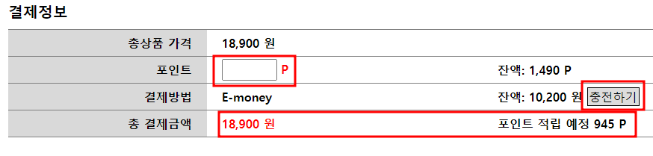
제작목적
팀 소개
작업 일정
프로젝트 개발환경
주요 페이지
시연
Q&A
상품 결제
1
충전 페이지 이동
1
３
2
결제금액과 포인트 적립예정 변동
2
３
포인트 입력 유효성 검사

Slide 26
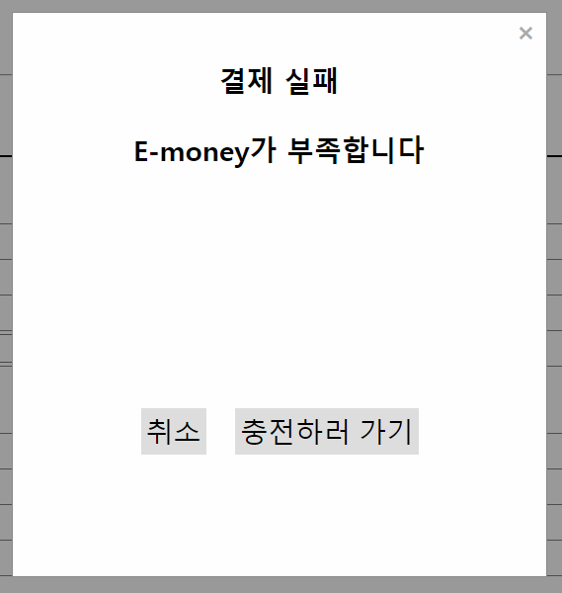
제작목적
팀 소개
작업 일정
프로젝트 개발환경
주요 페이지
시연
Q&A
상품 결제－이머니부족
1
이머니 부족시 팝업창 띄우기

Slide 27
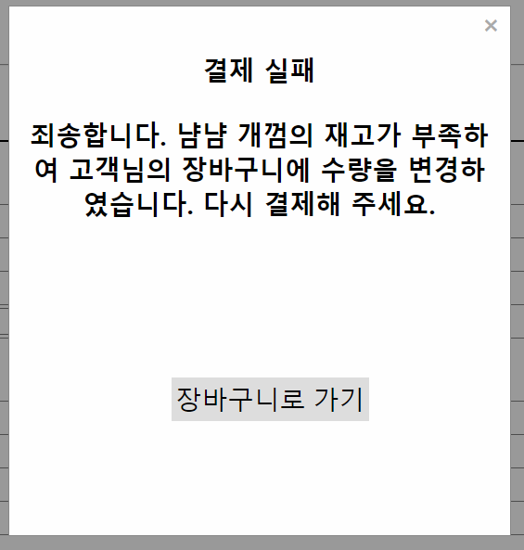
제작목적
팀 소개
작업 일정
프로젝트 개발환경
주요 페이지
시연
Q&A
상품 결제－재고부족
1
재고 부족시 해당 상품 표시
2
장바구니의 수량 변경

Slide 28
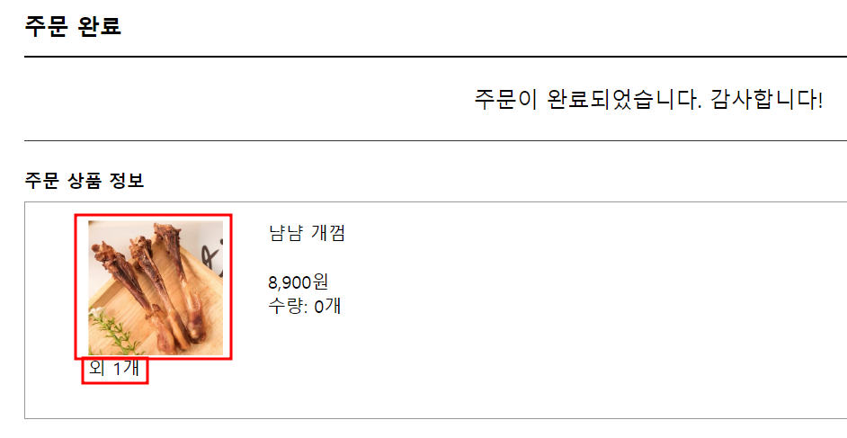
제작목적
팀 소개
작업 일정
프로젝트 개발환경
주요 페이지
시연
Q&A
상품 결제 완료
1
주문한 상품 상세 페이지 이동
1
2
주문한 상품 수량 표시
2

Slide 29
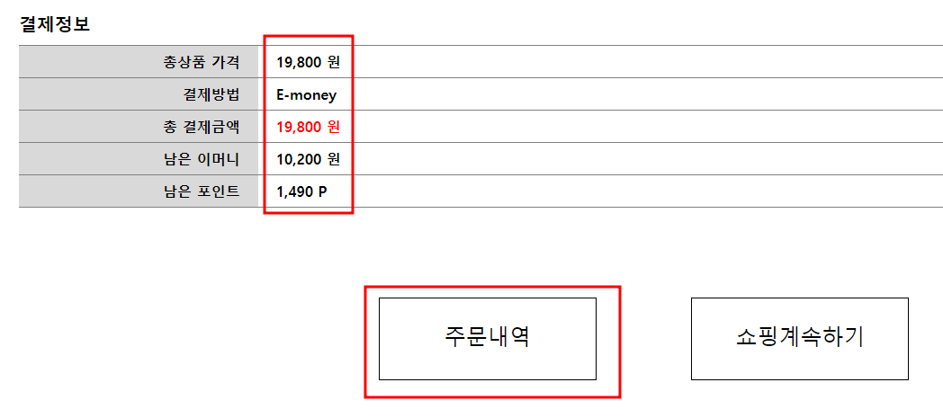
제작목적
팀 소개
작업 일정
프로젝트 개발환경
주요 페이지
시연
Q&A
상품 결제 완료
1
1
결제정보 표시
2
주문내역 이동
2

Slide 30
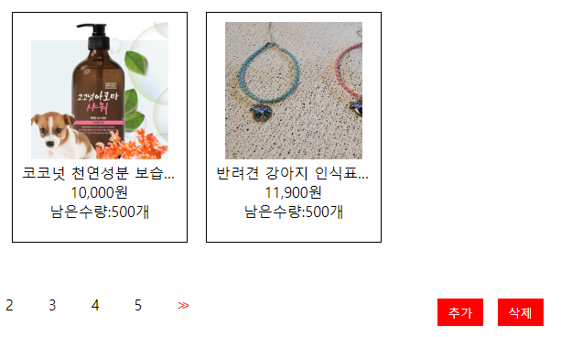
제작목적
팀 소개
작업 일정
프로젝트 개발환경
주요 페이지
시연
Q&A
관리자－쇼핑몰
상품 추가，삭제

Slide 31
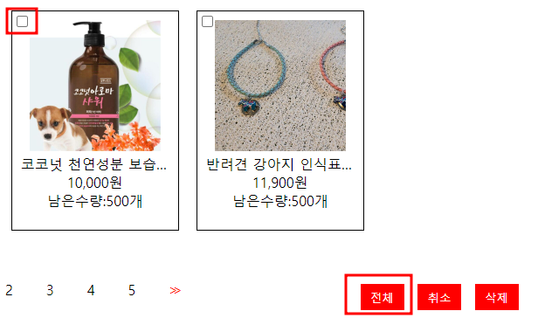
제작목적
팀 소개
작업 일정
프로젝트 개발환경
주요 페이지
시연
Q&A
관리자－상품 삭제
선택한 상품 삭제

Slide 32
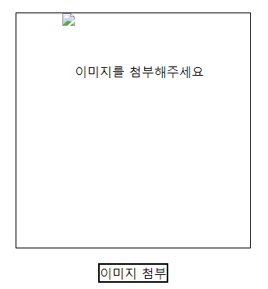
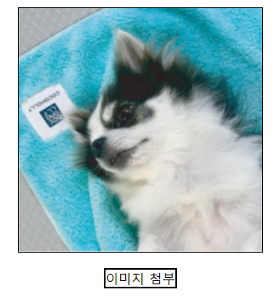
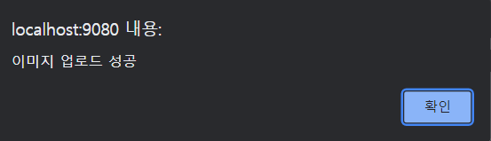
제작목적
팀 소개
작업 일정
프로젝트 개발환경
주요 페이지
시연
Q&A
관리자－상품 추가１
이미지 업로드
1
３
2

Slide 33
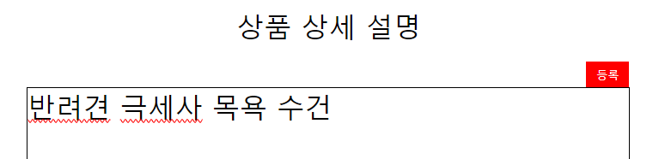
제작목적
팀 소개
작업 일정
프로젝트 개발환경
주요 페이지
시연
Q&A
관리자－상품 추가２
상품 상세 설명 등록

Slide 34
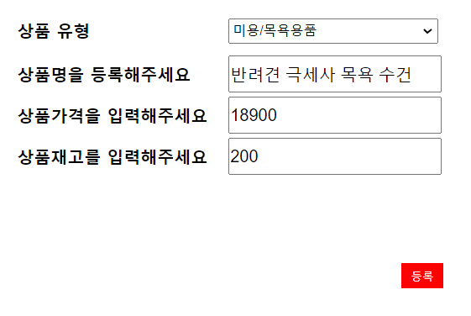
제작목적
팀 소개
작업 일정
프로젝트 개발환경
주요 페이지
시연
Q&A
관리자－상품 추가３
1
상품유형，상품명，
가격，재고등록
2
유효성검사 후 상품등록

Slide 35
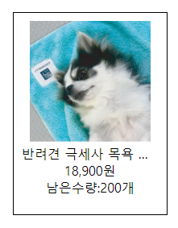
제작목적
팀 소개
작업 일정
프로젝트 개발환경
주요 페이지
시연
Q&A
관리자－상품 등록
상품 등록 완료

Slide 36
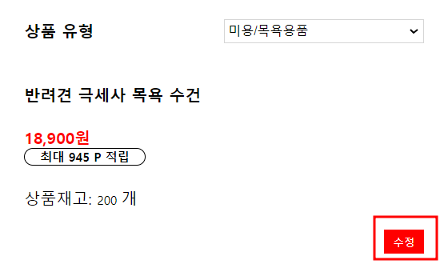
제작목적
팀 소개
작업 일정
프로젝트 개발환경
주요 페이지
시연
Q&A
관리자－상품 상세
상품 수정 버튼

Slide 37
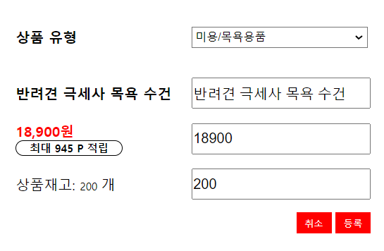
제작목적
팀 소개
작업 일정
프로젝트 개발환경
주요 페이지
시연
Q&A
관리자－상품 수정
상품 수정

Slide 38
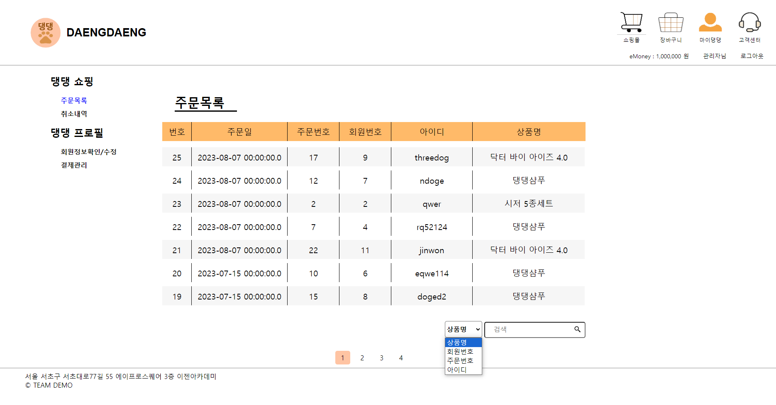
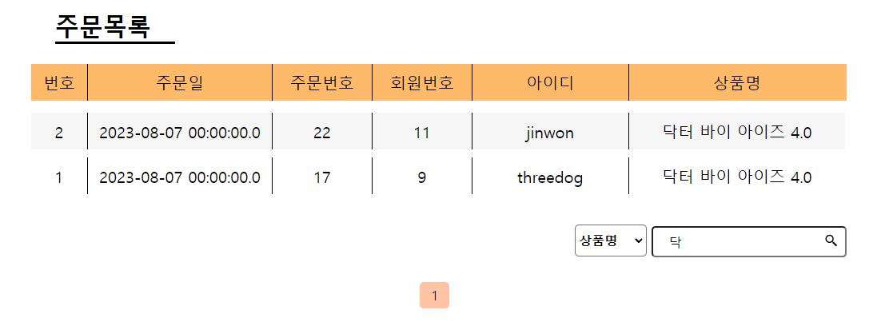
제작목적
팀 소개
작업 일정
프로젝트 개발환경
주요 페이지
시연
Q&A
[관리자페이지]
주문목록
모든 회원의 주문목록
1
주문 상세 페이지로 이동
1
2
검색 기능
2

Slide 39
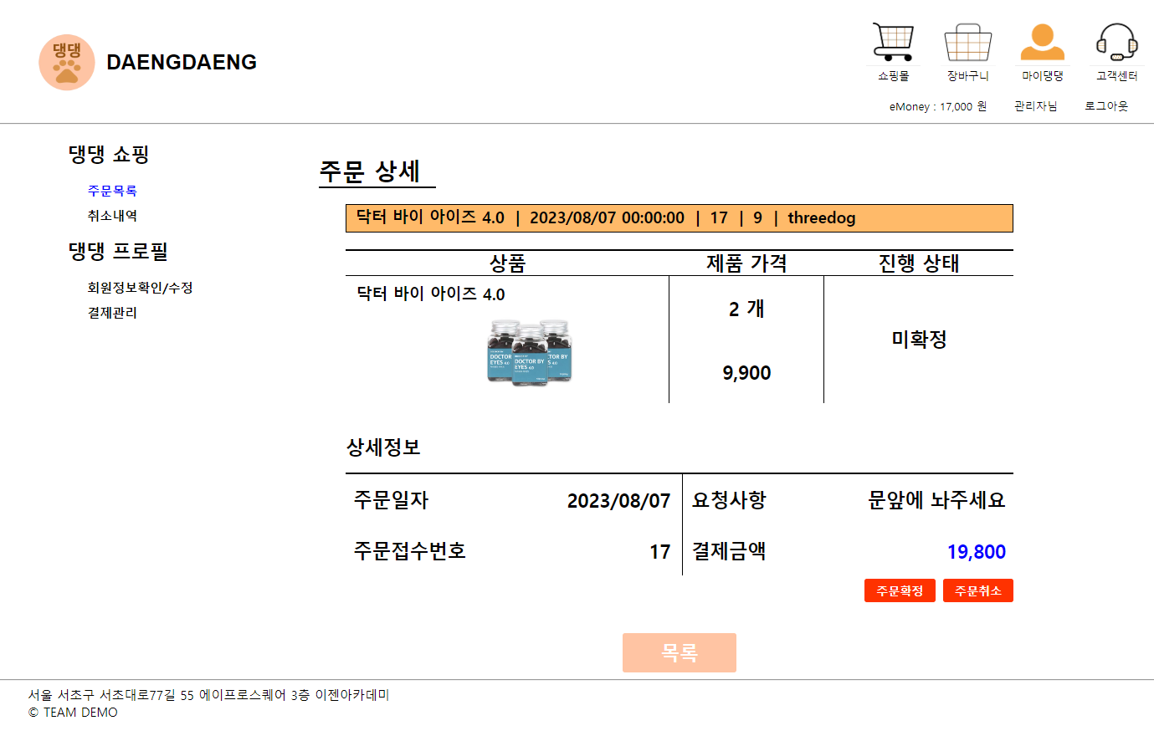
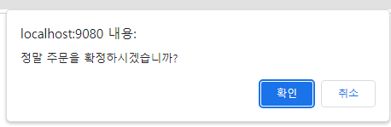
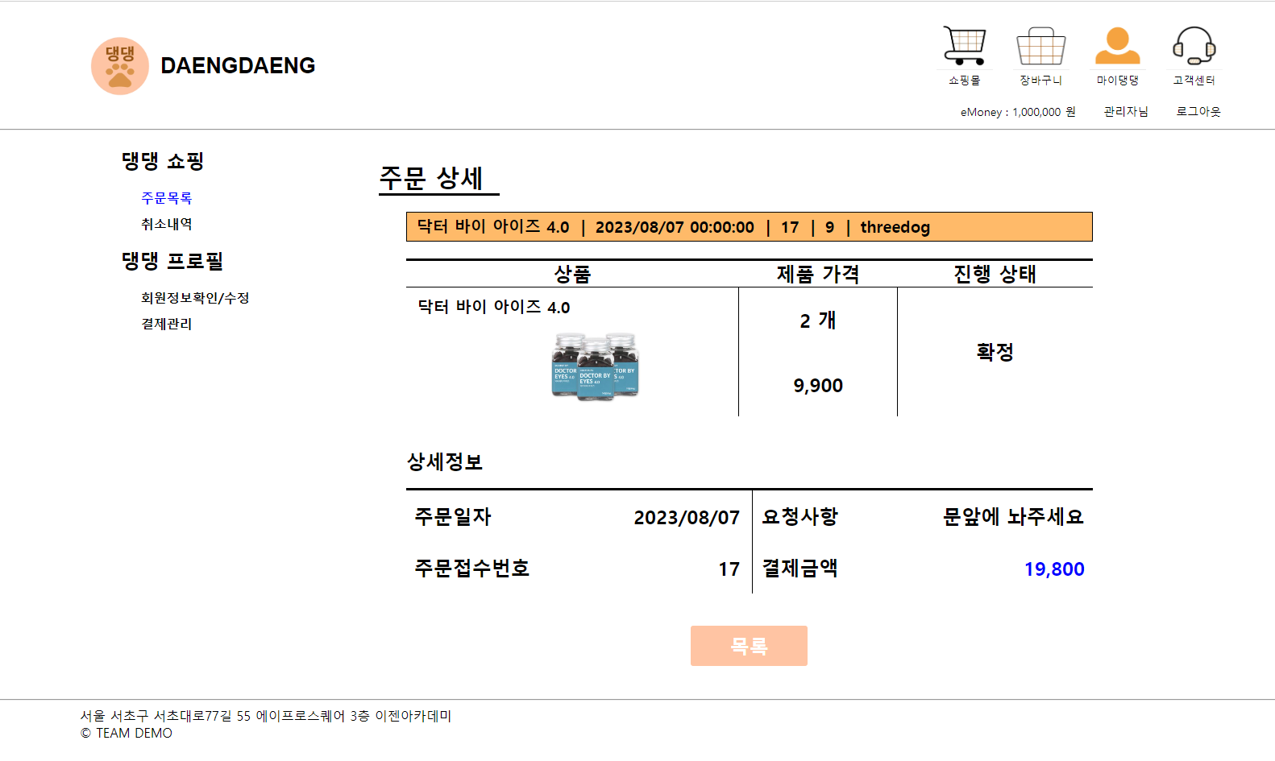
제작목적
팀 소개
작업 일정
프로젝트 개발환경
주요 페이지
시연
Q&A
[관리자페이지]
주문상세 – 주문 확정
주문 확정 확인창

Slide 40
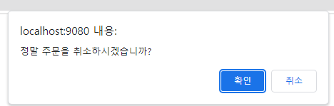
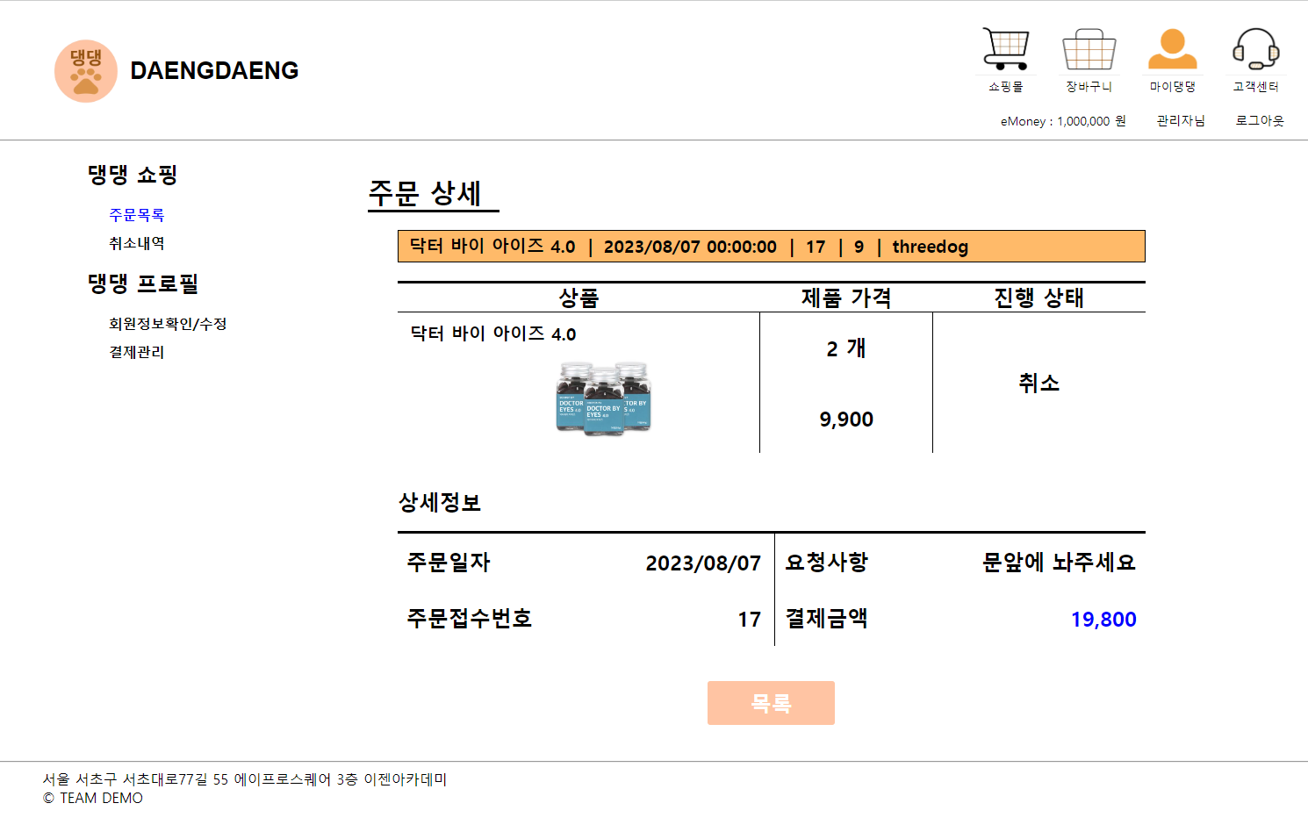
제작목적
팀 소개
작업 일정
프로젝트 개발환경
주요 페이지
시연
Q&A
[관리자페이지]
주문상세 – 주문 취소
주문 취소 확인창

Slide 41
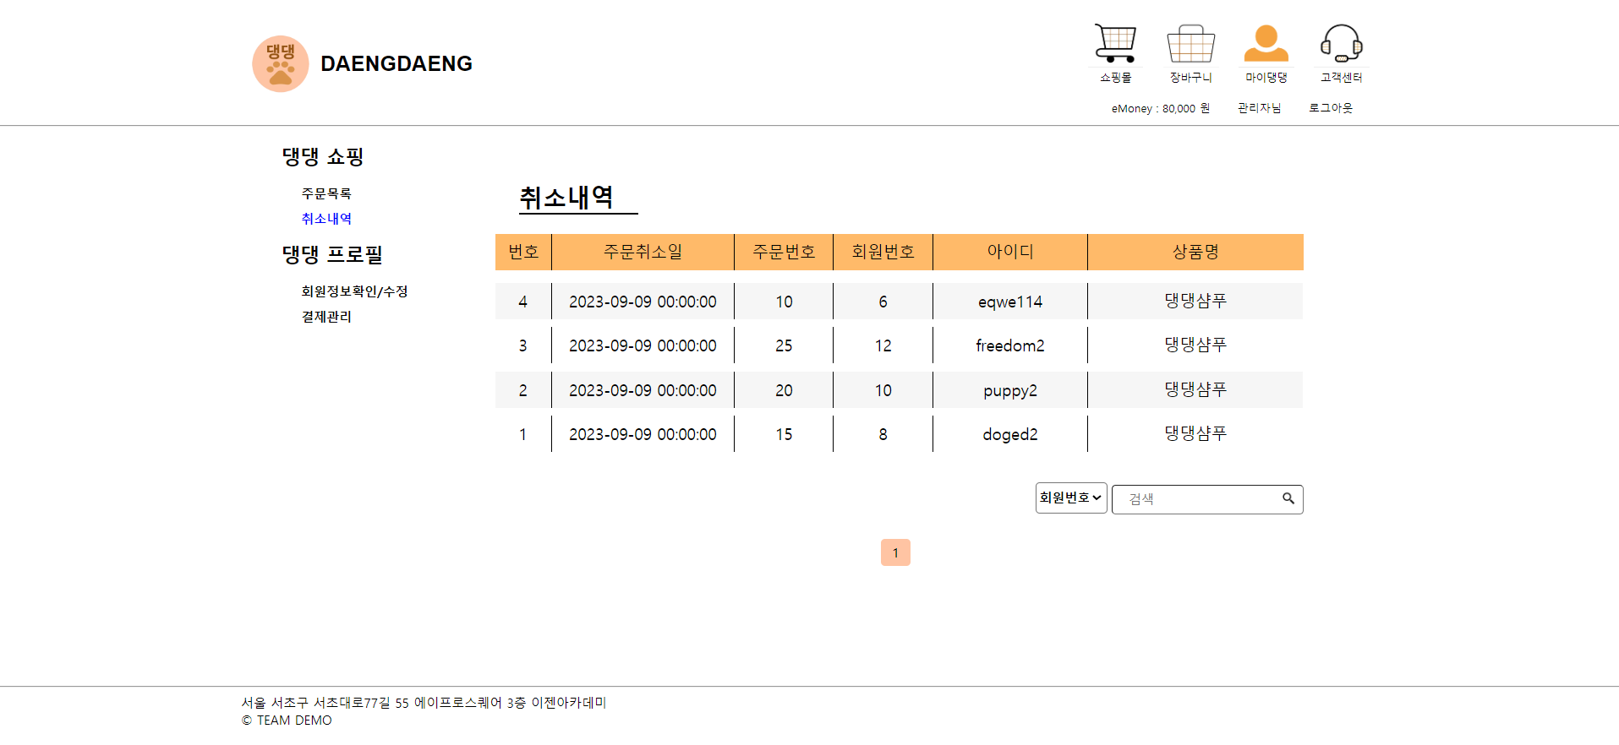
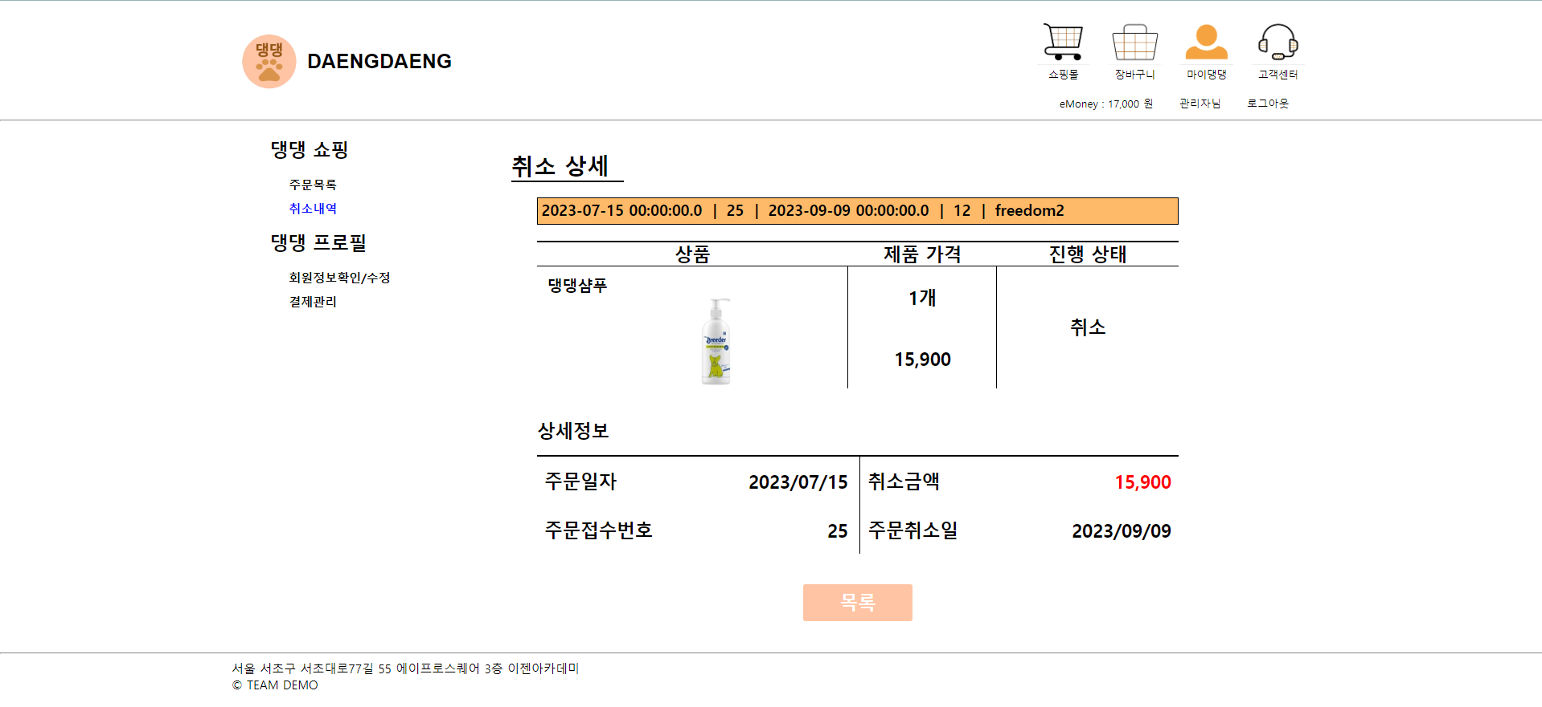
제작목적
팀 소개
작업 일정
프로젝트 개발환경
주요 페이지
시연
Q&A
[관리자페이지]
주문상세 - 취소내역
모든 회원의 취소내역
1
취소 상세 페이지로 이동
1
2
검색 기능
-회원번호, 주문번호,
아이디,상품명으로 검색 가능

Slide 42

제작목적
팀 소개
작업 일정
프로젝트 개발환경
주요 페이지
시연
Q&A
[관리자페이지]
회원정보
회원 선택 시
회원정보 페이지 이동

Slide 43



제작목적
팀 소개
작업 일정
프로젝트 개발환경
주요 페이지
시연
Q&A
[관리자페이지]
회원 정보 상세 및 탈퇴
1
회원/반려견 페이지 이동
2
회원목록으로 이동
3
회원/ 반려견 정보 수정
1
4
회원 탈퇴
2
3
4
3

Slide 44



제작목적
팀 소개
작업 일정
프로젝트 개발환경
주요 페이지
시연
Q&A
[관리자페이지]
결제관리
결제관리 목록
회원 선택 시 상세 페이지 이동

Slide 45



제작목적
팀 소개
작업 일정
프로젝트 개발환경
주요 페이지
시연
Q&A
[관리자페이지]
결제관리
이머니/포인트 충전

Slide 46

제작목적
팀 소개
작업 일정
프로젝트 개발환경
주요 페이지
시연
Q&A
[사용자페이지]
주문목록
사용자의 주문 목록
1
주문 상세페이지 이동
1
검색 기능
-회원번호, 주문번호,
아이디,상품명으로 검색 가능
2
2

Slide 47


제작목적
팀 소개
작업 일정
프로젝트 개발환경
주요 페이지
시연
Q&A
[사용자페이지]
주문상세 - 확정
1
주문 확정 확인창
1

Slide 48

제작목적
팀 소개
작업 일정
프로젝트 개발환경
주요 페이지
시연
Q&A
[사용자페이지]
후기글쓰기
후기글쓰기 버튼 클릭 시 후기페이지로 이동

Slide 49

제작목적
팀 소개
작업 일정
프로젝트 개발환경
주요 페이지
시연
Q&A
[사용자페이지]
주문상세 - 취소
주문 취소 확인창

Slide 50


제작목적
팀 소개
작업 일정
프로젝트 개발환경
주요 페이지
시연
Q&A
[사용자페이지]
취소내역
취소내역

Slide 51


제작목적
팀 소개
작업 일정
프로젝트 개발환경
주요 페이지
시연
Q&A
[사용자페이지]
회원정보
비밀번호 입력 후
회원정보 확인 페이지 이동

Slide 52


제작목적
팀 소개
작업 일정
프로젝트 개발환경
주요 페이지
시연
Q&A
[사용자페이지]
회원 정보 상세 및 탈퇴
1
회원/반려견 페이지 이동
2
회원/ 반려견 정보 수정
3
회원 탈퇴-탈퇴시 로그인 페이지로 이동
1
2
3
2

Slide 53


제작목적
팀 소개
작업 일정
프로젝트 개발환경
주요 페이지
시연
Q&A
[사용자페이지]
결제관리
1
충전 버튼 클릭 후 팝업창 생성
2
금액 입력 후 충전
1
2

Slide 54


제작목적
팀 소개
작업 일정
프로젝트 개발환경
주요 페이지
시연
Q&A
[사용자페이지]
결제관리
충전 완료 후 내역 확인
3
충전 확인창

Slide 55

제작목적
팀 소개
작업 일정
프로젝트 개발환경
주요 페이지
시연
Q&A
1:1 상담문의 - 관리자
답변 대기중 글 선택

Slide 56

제작목적
팀 소개
작업 일정
프로젝트 개발환경
주요 페이지
시연
Q&A
1:1 상담문의 - 관리자
1
1:1 상담문의 목록으로 이동
2
답변 작성 버튼
1
2

Slide 57


제작목적
팀 소개
작업 일정
프로젝트 개발환경
주요 페이지
시연
Q&A
1:1 상담문의 - 답변작성
답변 버튼 클릭 후 상단
답변 버튼 클릭 후 하단

Slide 58

제작목적
팀 소개
작업 일정
프로젝트 개발환경
주요 페이지
시연
Q&A
1:1 상담문의 - 답변완료
상담문의 상태 답변 완료 변경

Slide 59

제작목적
팀 소개
작업 일정
프로젝트 개발환경
주요 페이지
시연
Q&A
댕댕 게시판 - 후기
1
1
상품, 견종, 제목으로 검색 가능
2
후기 작성 버튼
2

Slide 60

제작목적
팀 소개
작업 일정
프로젝트 개발환경
주요 페이지
시연
Q&A
댕댕 게시판 - 후기
1
1
구매확정 상품 목록만 선택 가능

Slide 61

제작목적
팀 소개
작업 일정
프로젝트 개발환경
주요 페이지
시연
Q&A
댕댕 게시판 – 후기 댓글
1
댓글 수정 버튼
2
댓글 삭제 버튼
3
댓글 등록 버튼
1
2
3

Slide 62


제작목적
팀 소개
작업 일정
프로젝트 개발환경
주요 페이지
시연
Q&A
공지사항
관리자 공지사항 화면
-글쓰기 버튼
사용자 공지사항 화면
-글쓰기 버튼 없음

Slide 63
http://localhost:9080/DEMO_Project/
제작목적
팀 소개
작업 일정
프로젝트 개발환경
주요 페이지
시연
Q&A
시연
WELCOME TO
DAENGDAENG

Slide 64
제작목적
팀 소개
작업 일정
프로젝트 개발환경
주요 페이지
시연
Q&A
Q&A

Slide 65
감사합니다.

